Slide 1

Módulo 6
Strings y Condiciones

Slide 2
¿Qué es un String?

Slide 3
String
Un String es un conjunto de caracteres. No es una variable primitiva, pues está compuesta de por lo menos dos caracteres.
Veamos el siguiente ejemplo:
public static void main(String[] args) {
String game = "Super Mario World";
}

Slide 4

public static void main(String[] args) {
String game = "Super Mario World";
}
DATA
S
u
p
e
r
M
a
r
i
o
W
o
r
l
d
\0
INDEX
0
1
2
3
4
5
6
7
8
9
10
11
12
13
14
15
16
17
Importante dos cosas:
El conteo de los índices comienza en 0. El caracter ‘S’ es el caracter en el índice 0.
Para indicar que el String termina, Java almacena el caracter NULL (\0) al final de la cadena.

Slide 5
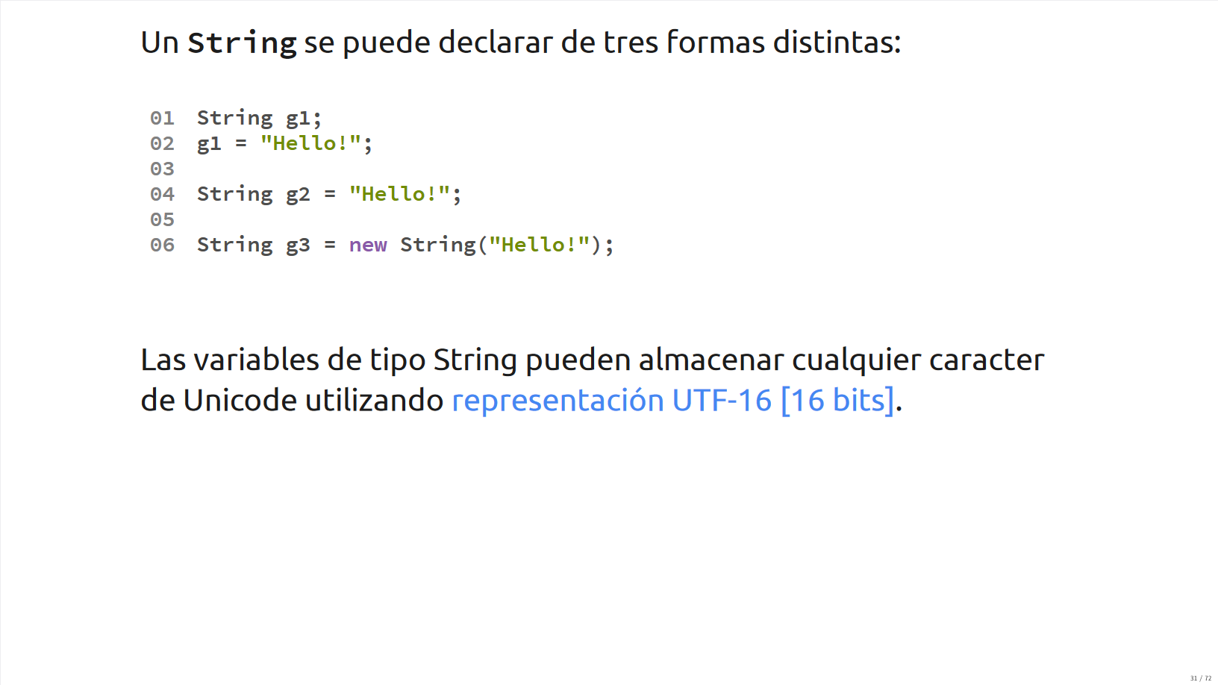

Slide 6
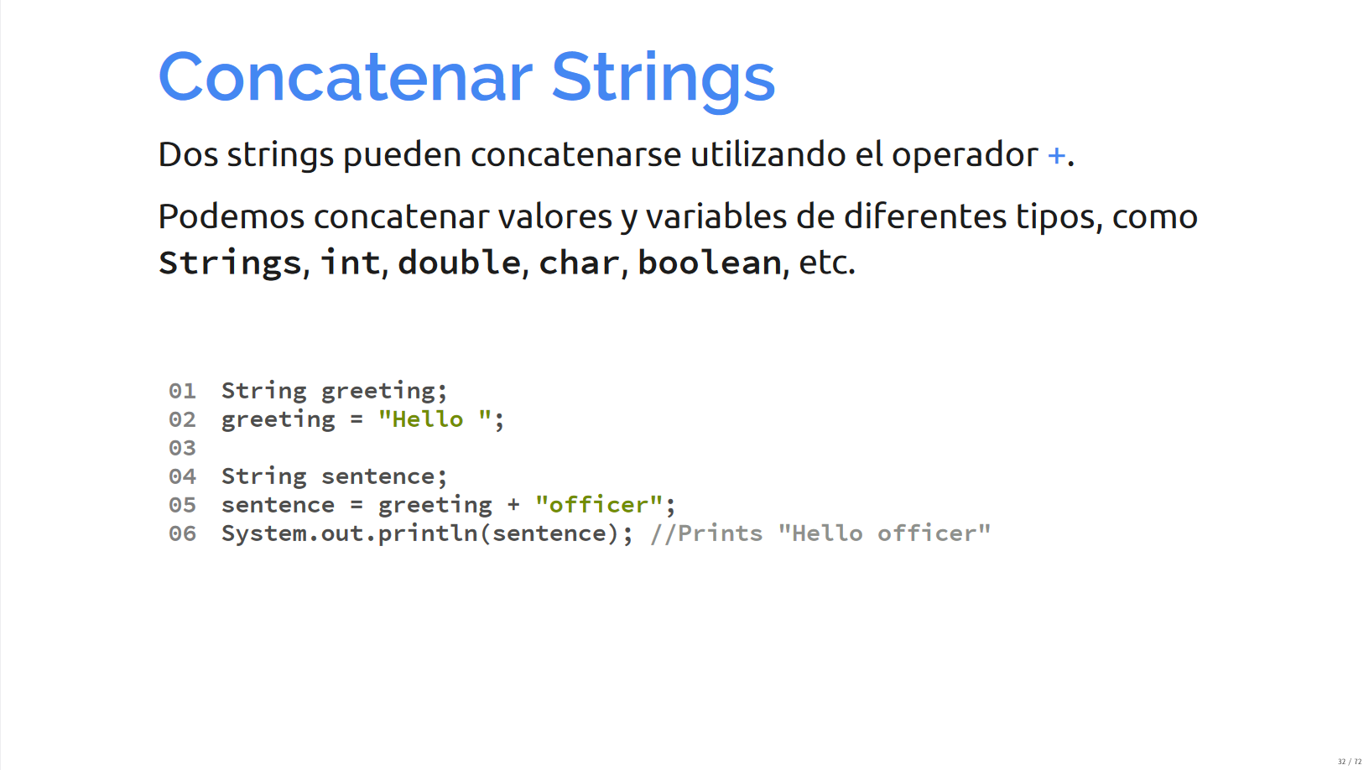

Slide 7
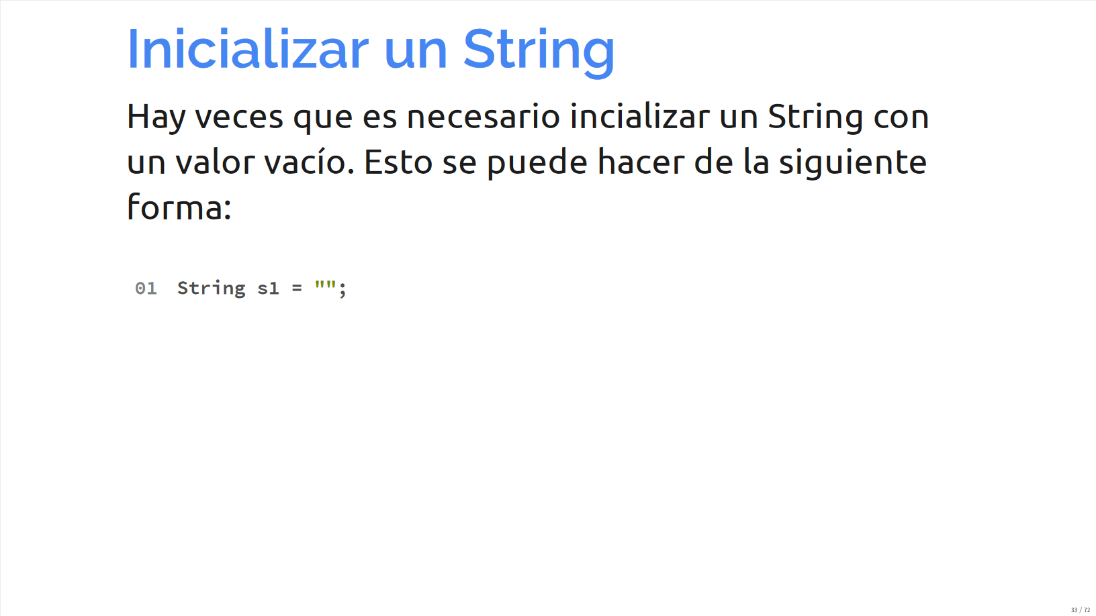

Slide 8
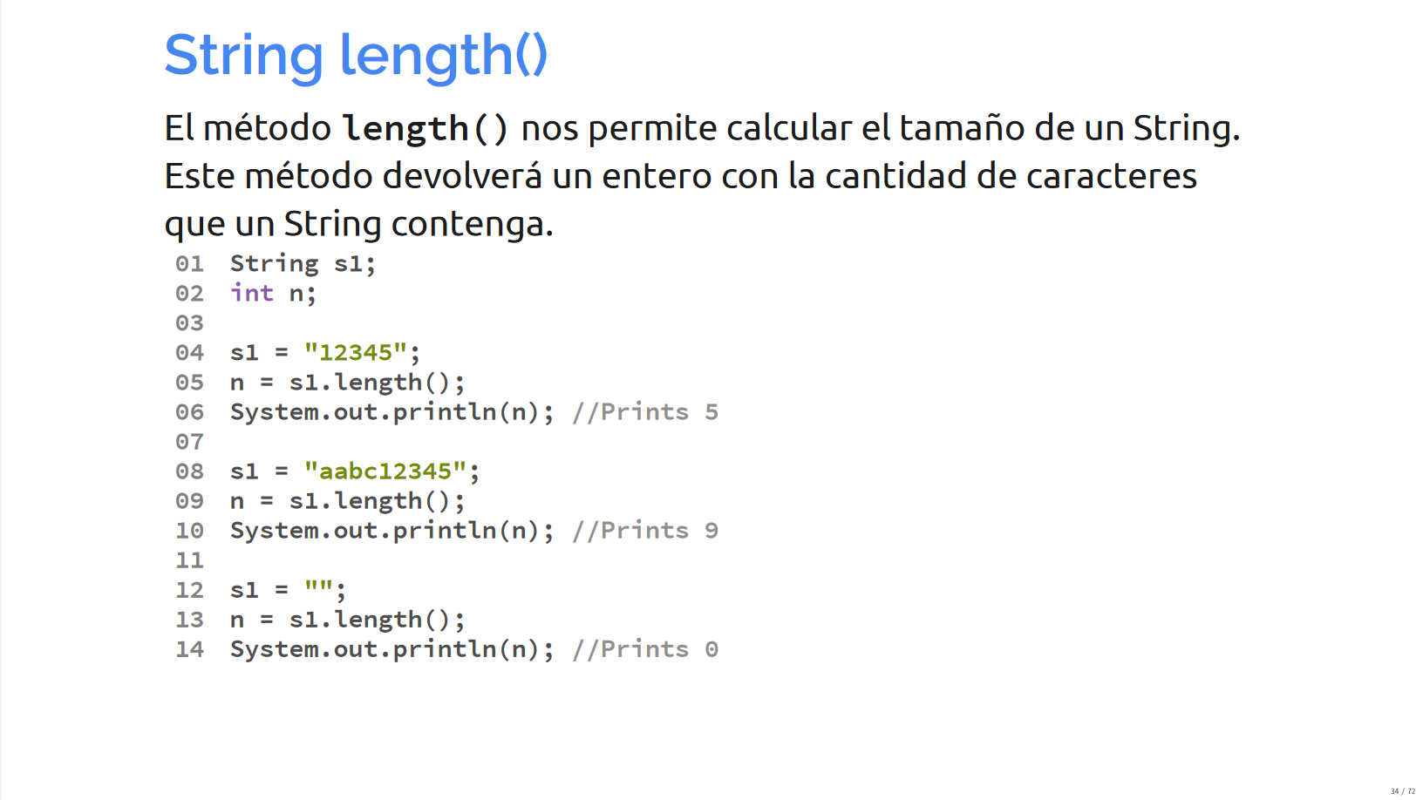

Slide 9
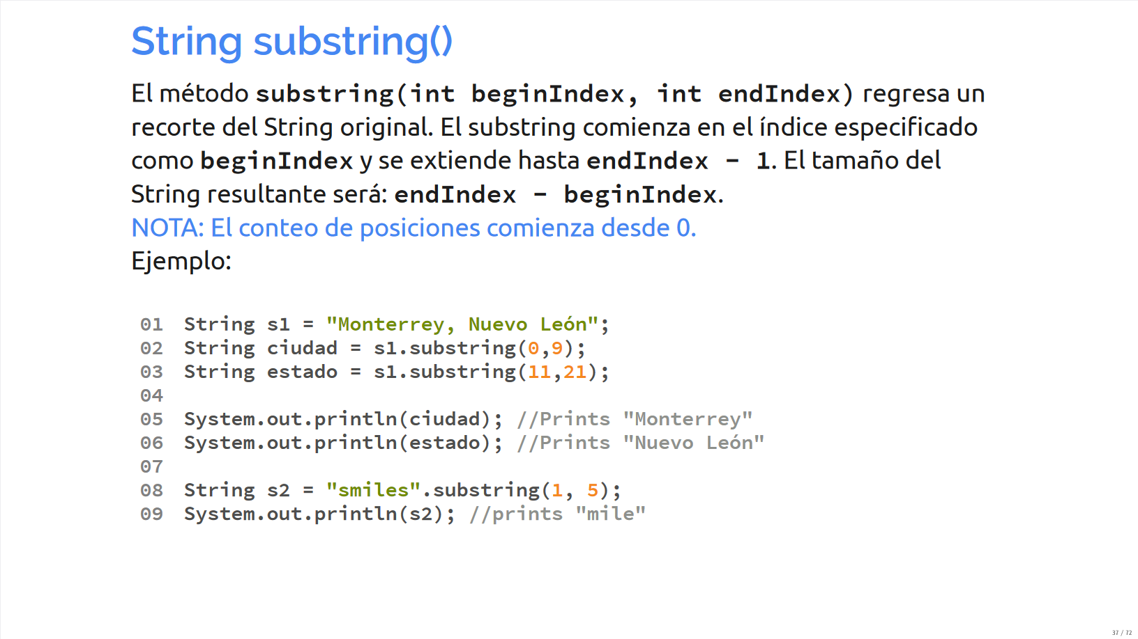

Slide 10
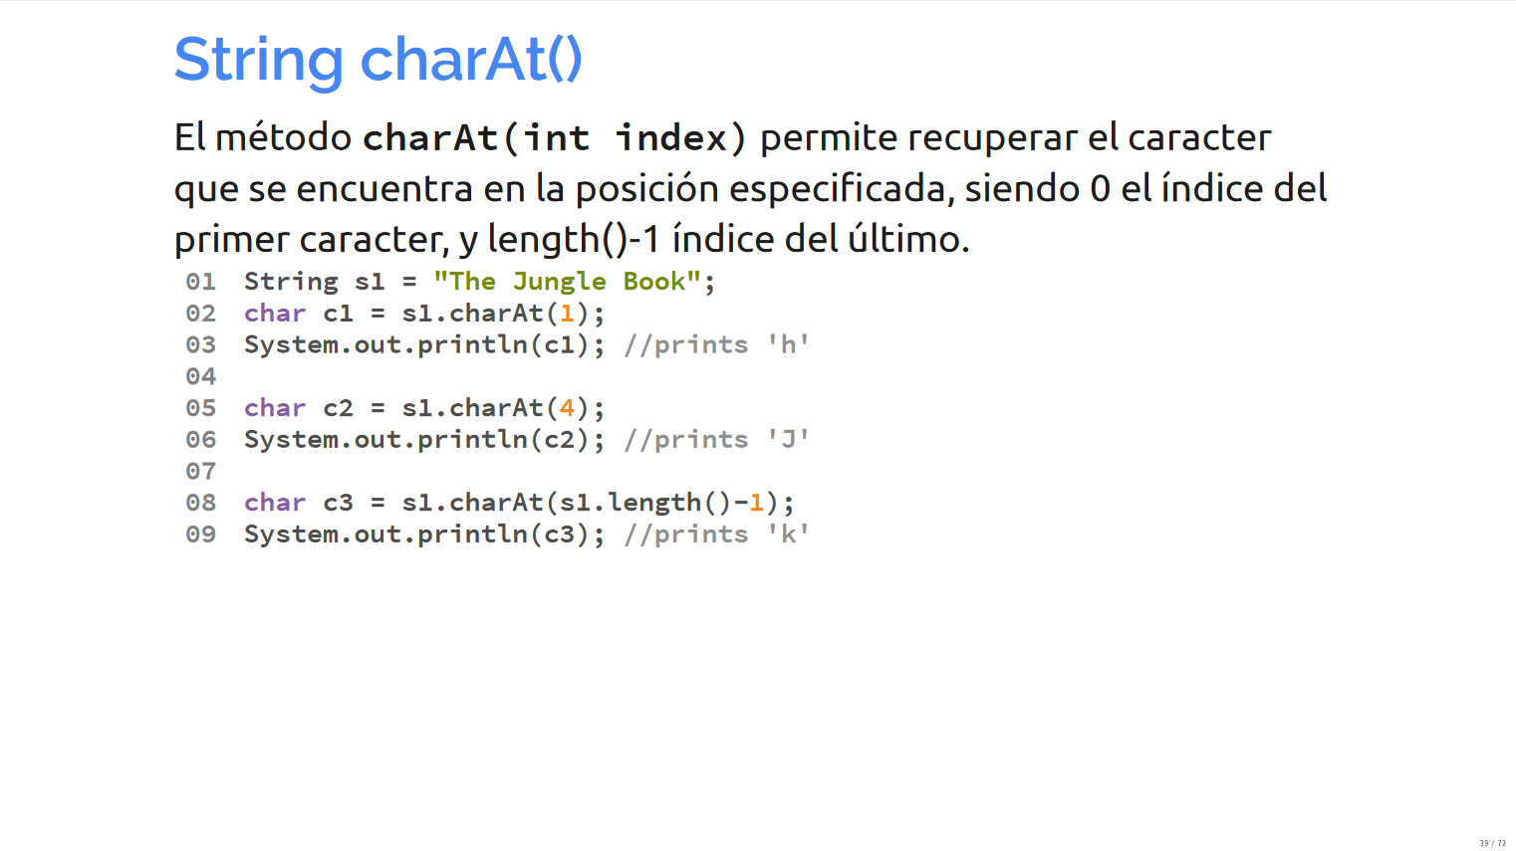

Slide 11
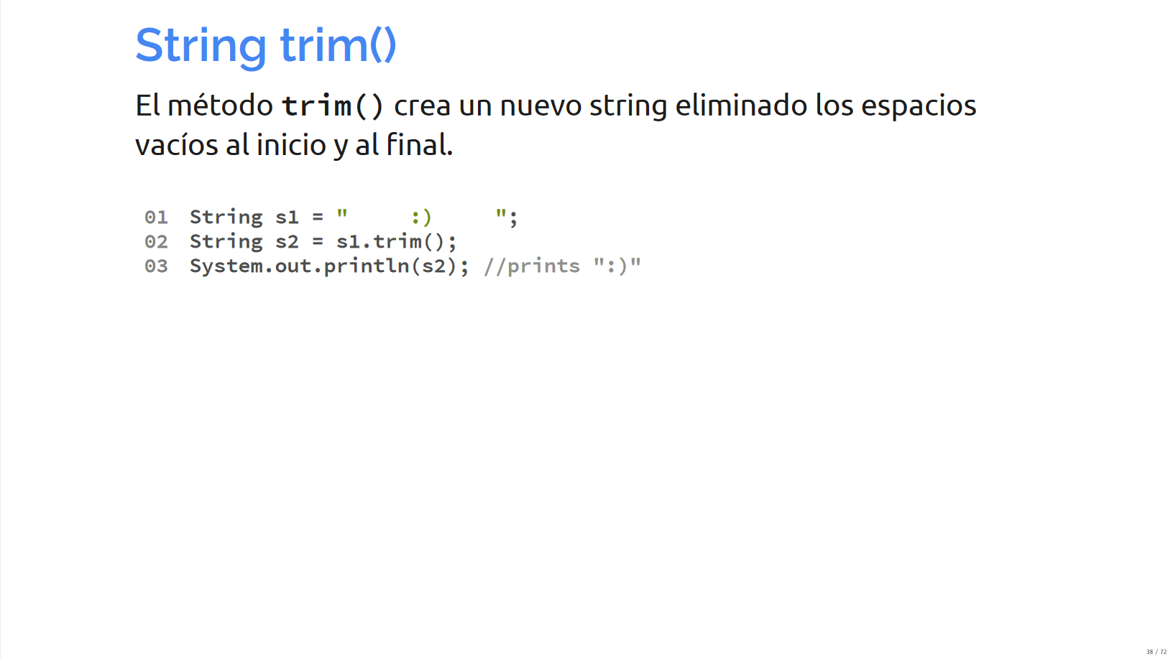

Slide 12
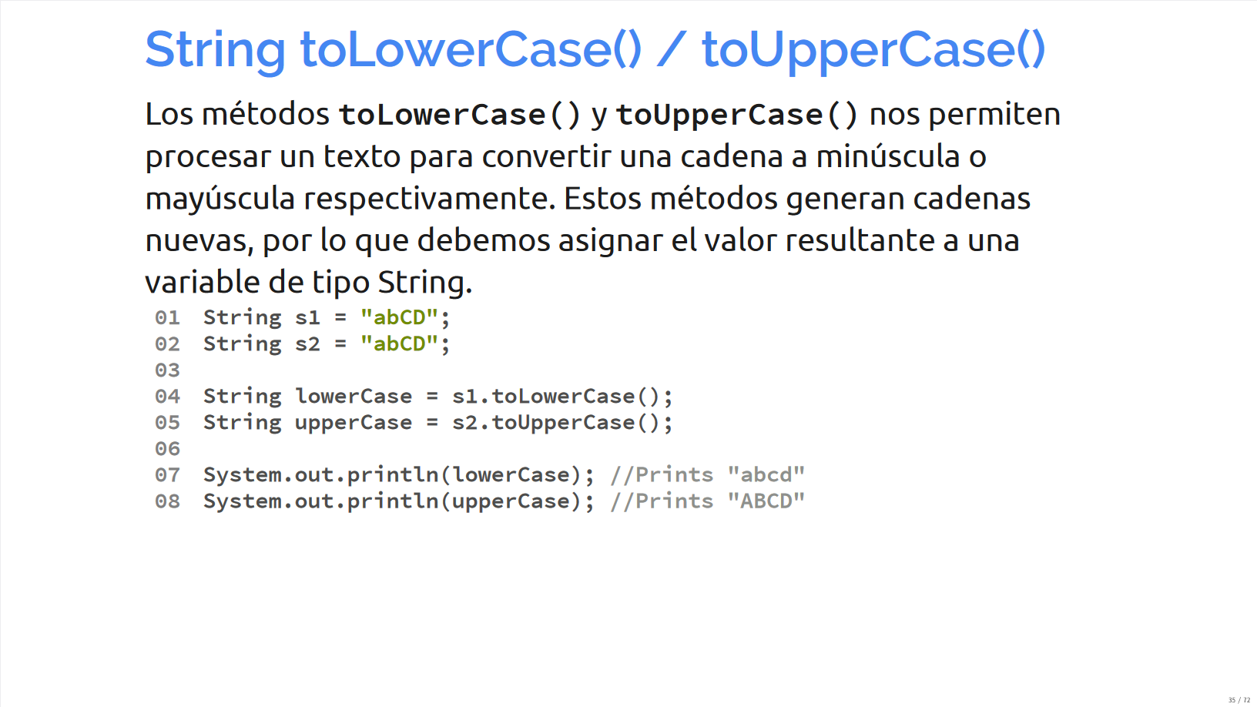

Slide 13
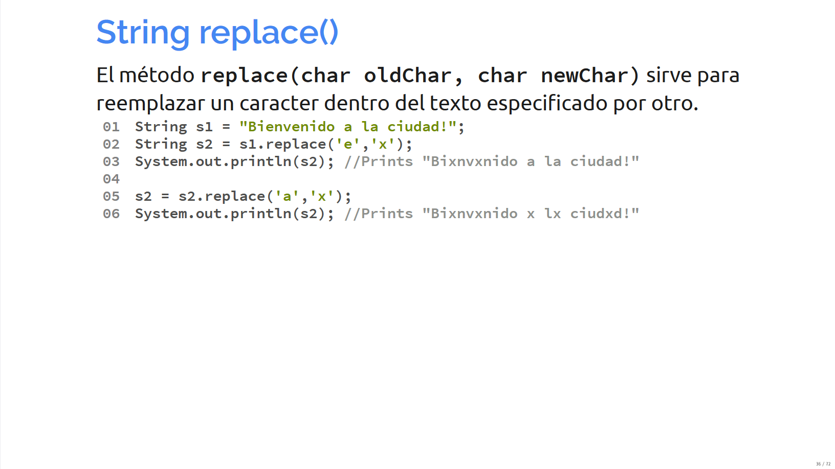

Slide 15
Condiciones

Slide 16
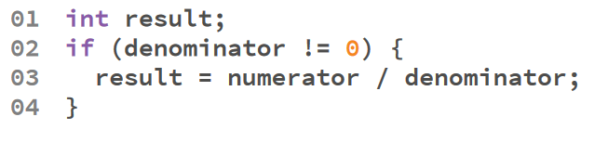
IF
Existen instrucciones de control de flujo que nos permiten ejecutar selectivamente ciertos bloques de código. La primera instrucción es el if.
Cuando la condición que está dentro de los paréntesis se cumple, entonces las instrucciones dentro del bloque { } se ejecutarán.

Slide 17
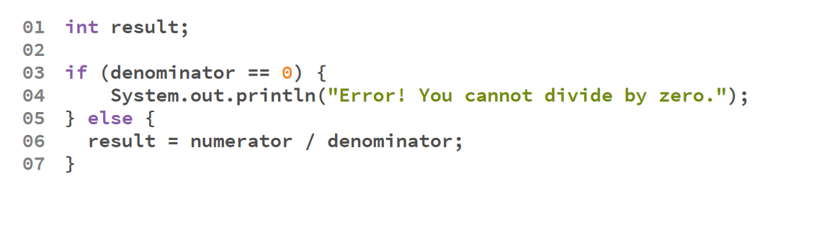
IF-ELSE
Podemos incluir un segundo bloque, el ELSE, que se ejecuta cuando la condición NO se cumple.
Un bloque ELSE siempre debe estar ligado a un bloque IF.

Slide 18
Expresiones boleanas
Dentro de un IF, debemos poner una expresión boleana. Estas pueden ser expresiones boleanas simples:
if (minutes > 60){
hour++;
}
if (letter == 'c') {
System.out.println("You selected option c");
}
O expresiones boleanas complejas:
if ((hour >= 8) && (hour <= 22)){
System.out.println("The store is open!");
}
if (letter == 'a' || letter == 'e' || letter == 'i' || letter == 'o' || letter == 'u' ){
System.out.println("Letter is a vocal!");
}

Slide 19
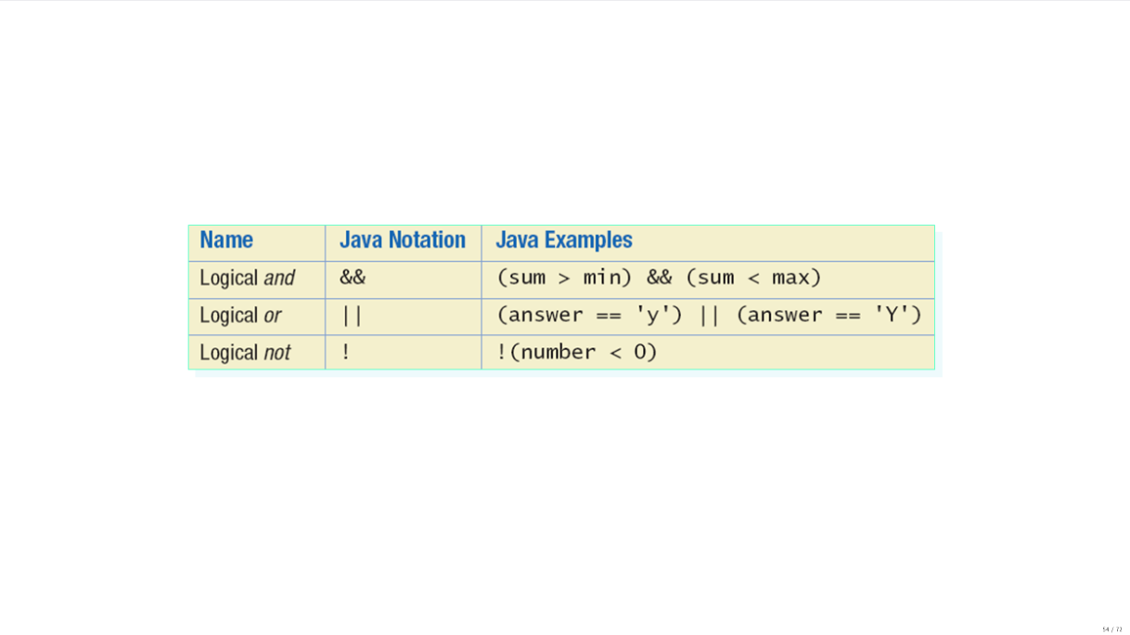

Slide 20
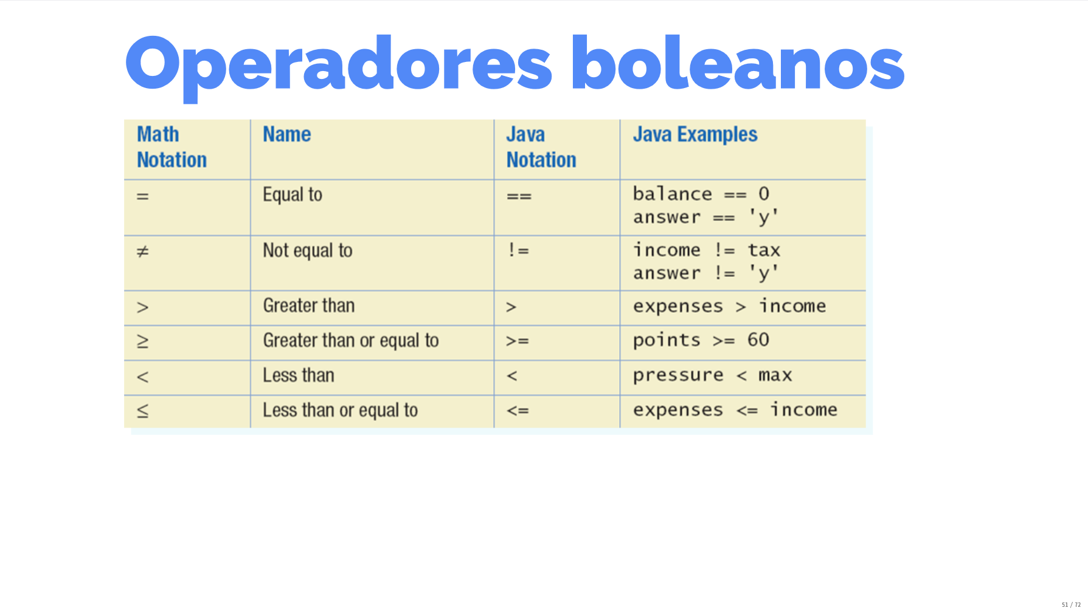

Slide 21
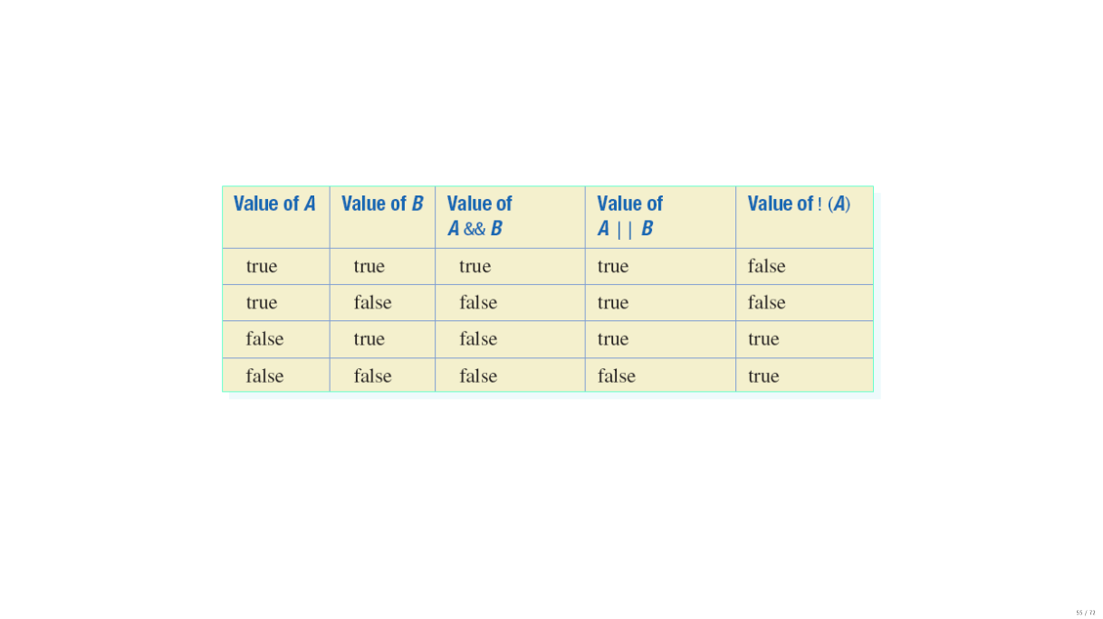

Slide 22
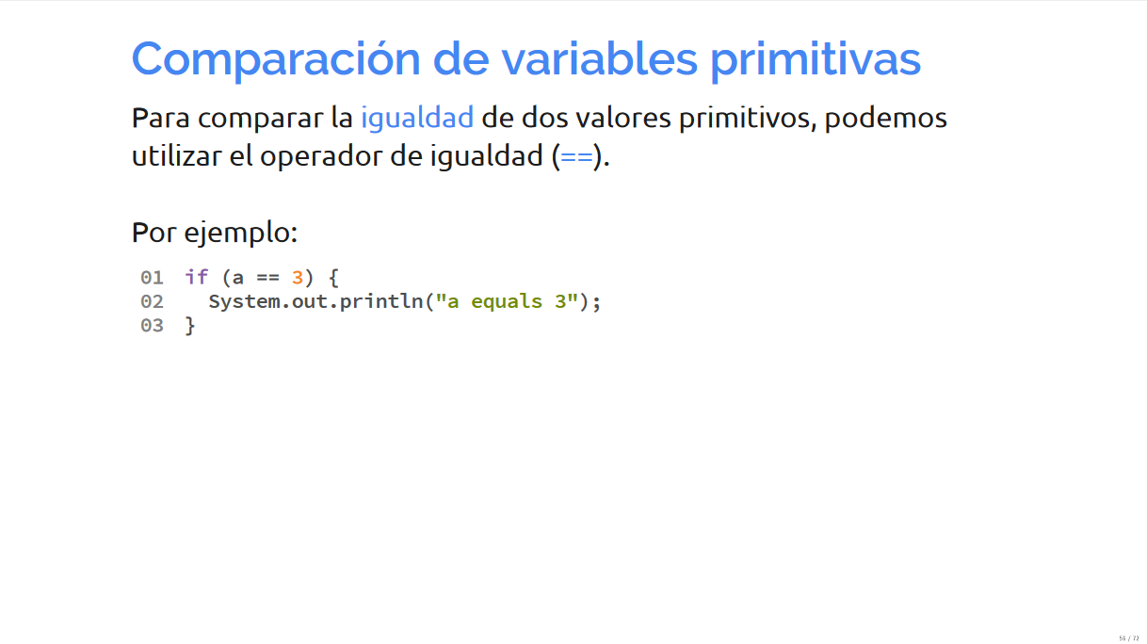

Slide 23
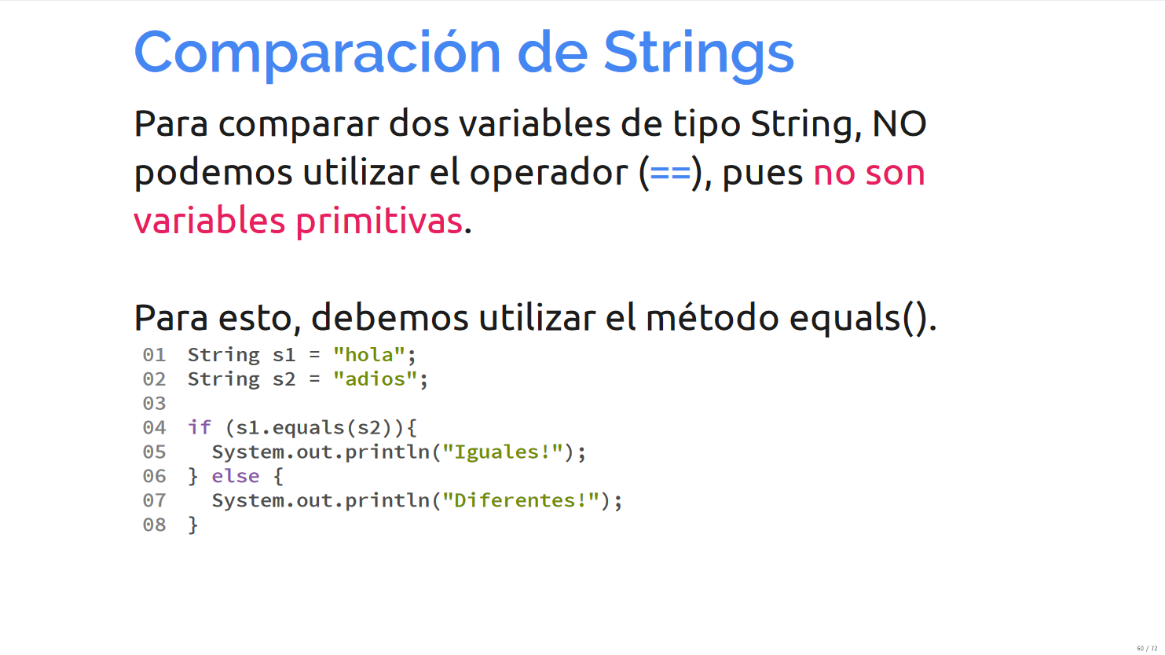

Slide 24
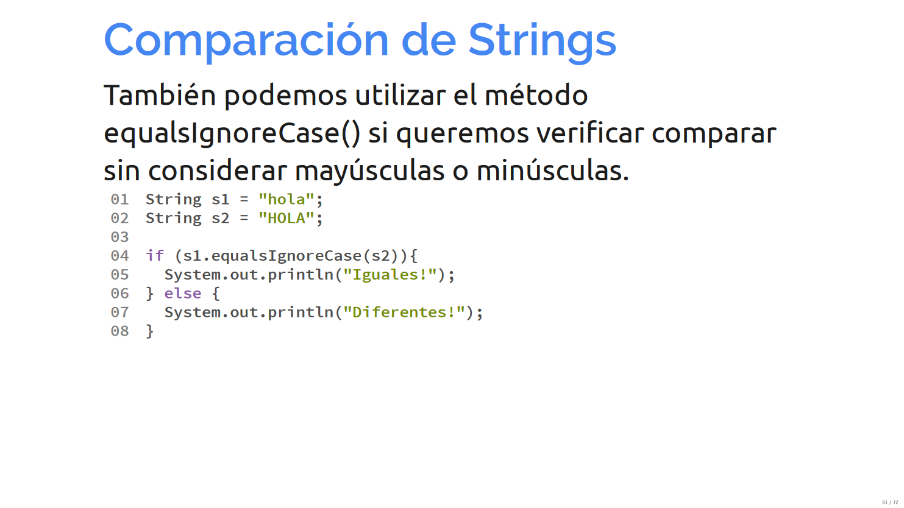

Slide 25
Ejercicio!

Slide 26
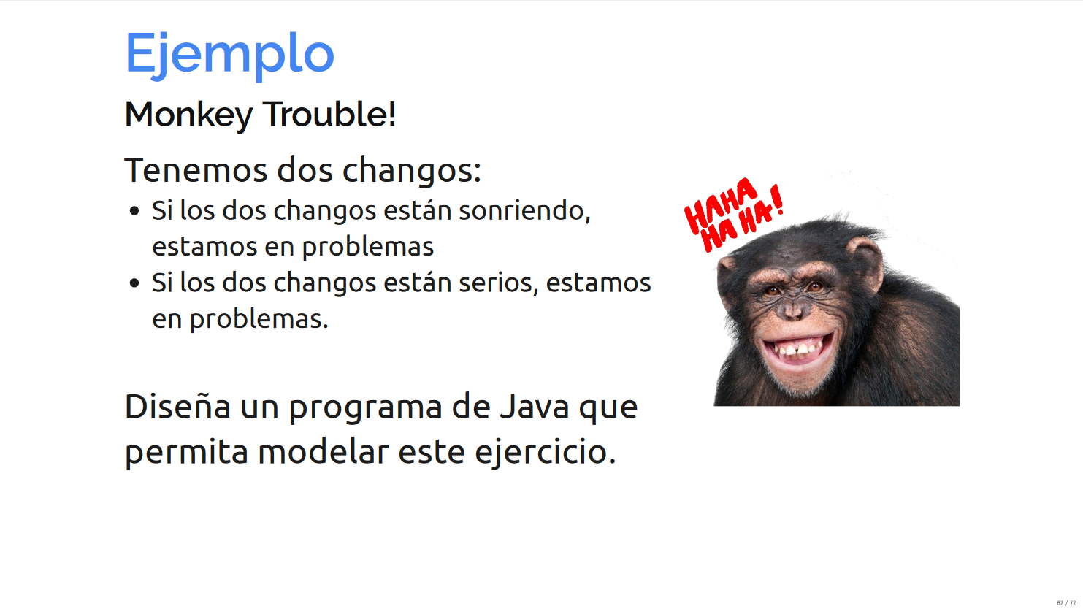

Slide 27
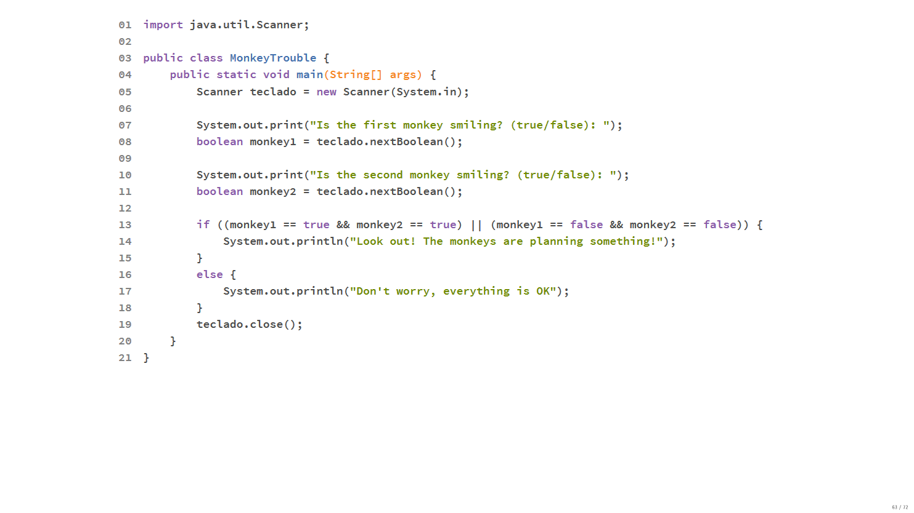

Slide 28
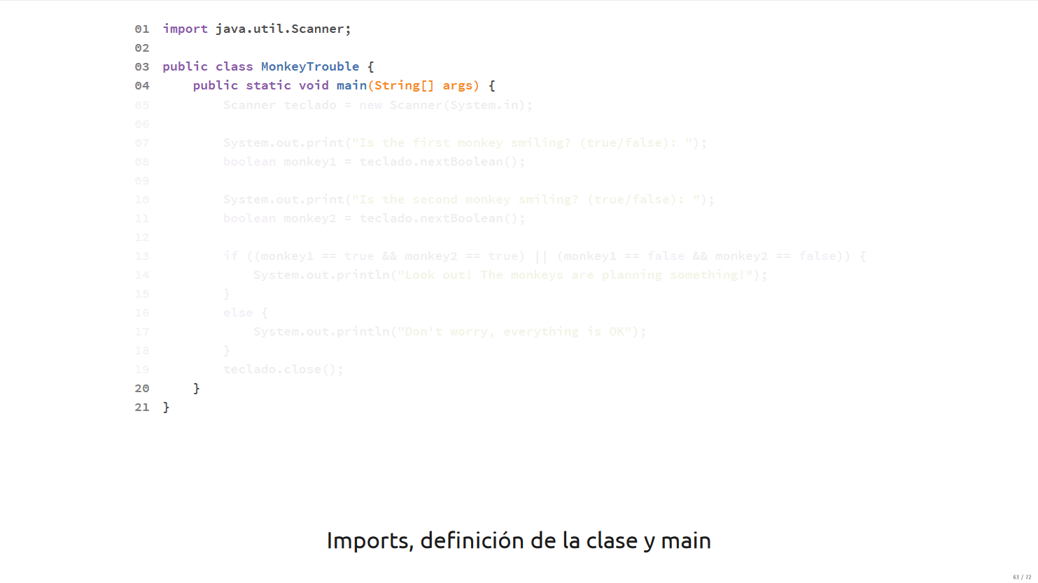

Slide 29
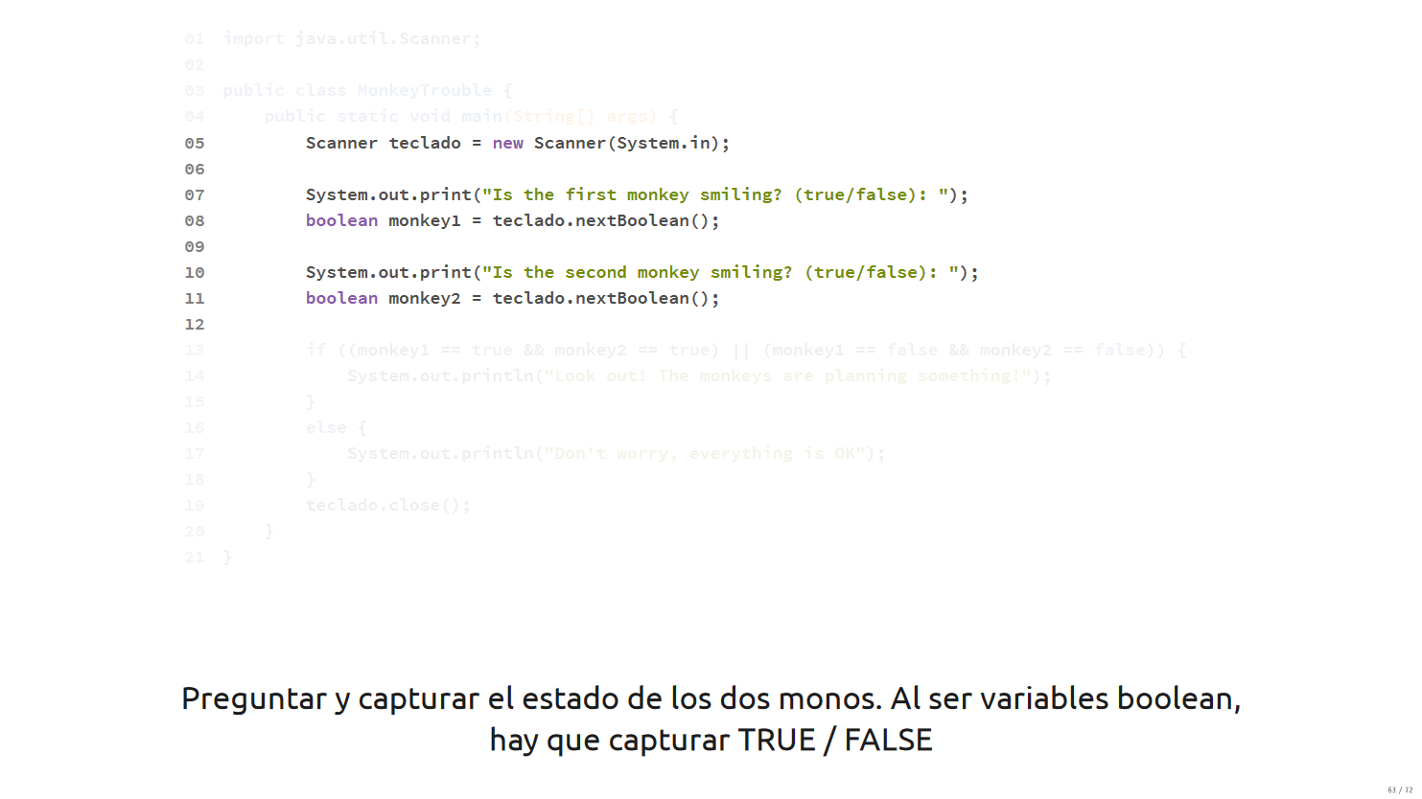

Slide 30
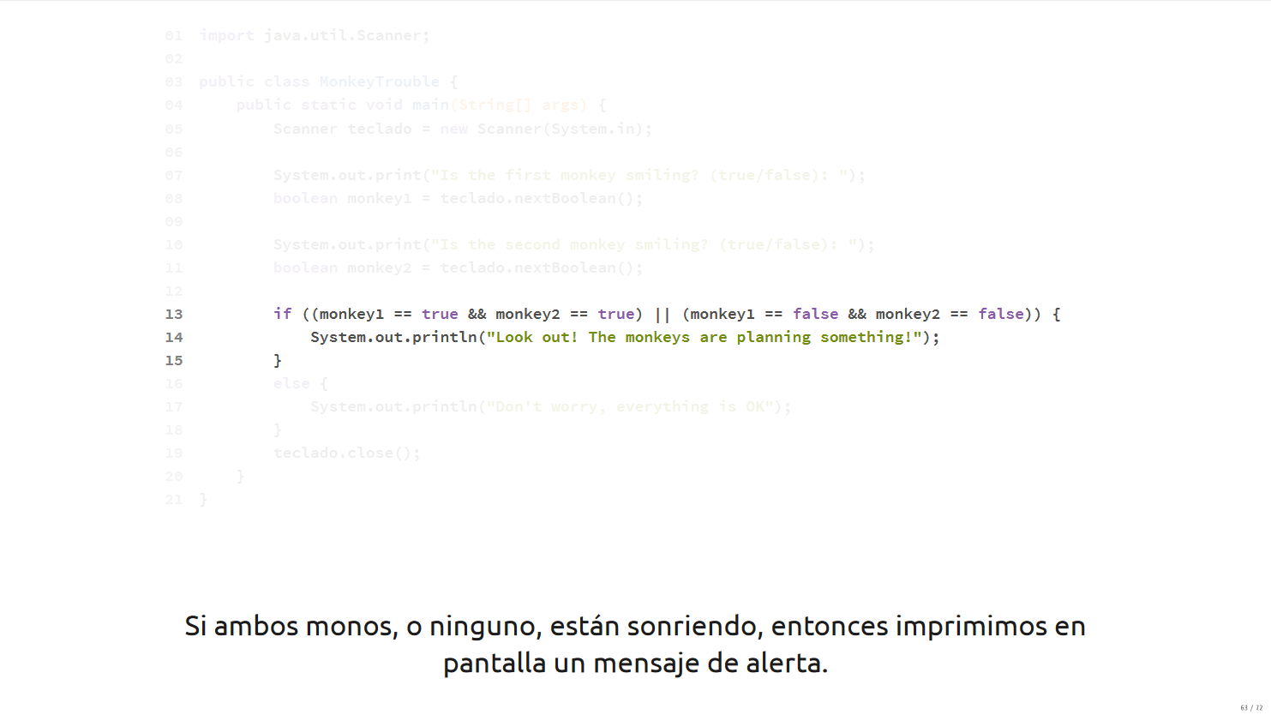

Slide 31
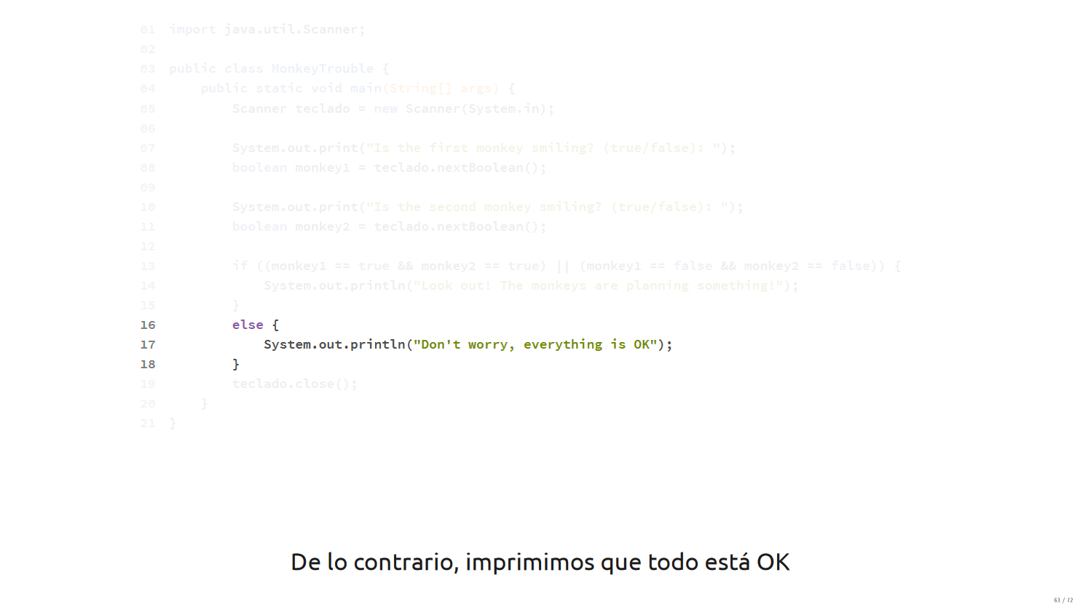

Slide 32
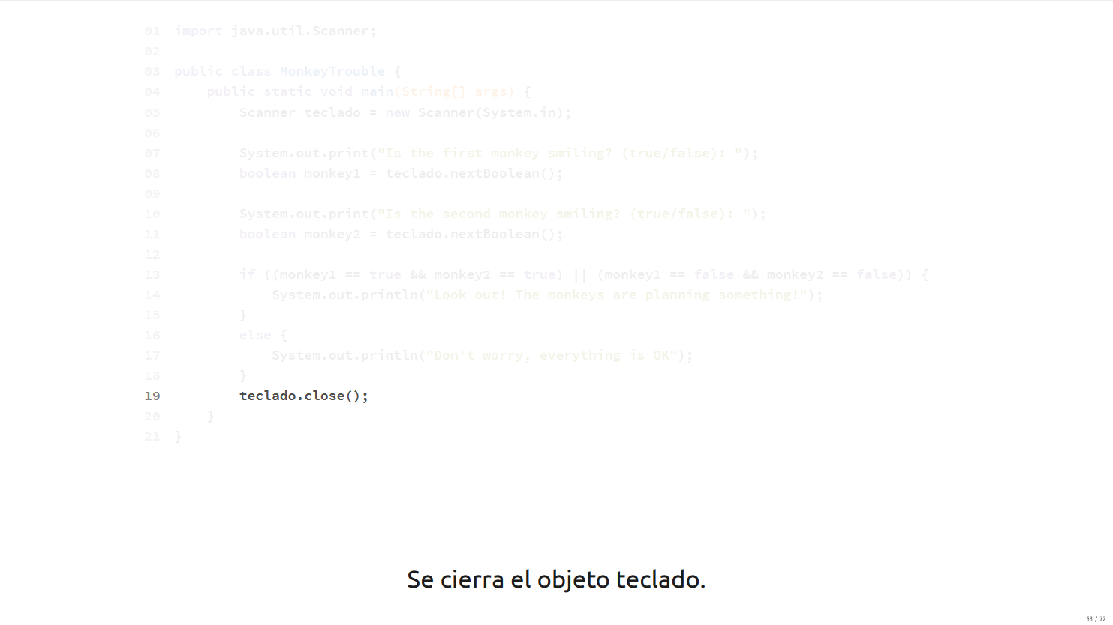

Slide 33
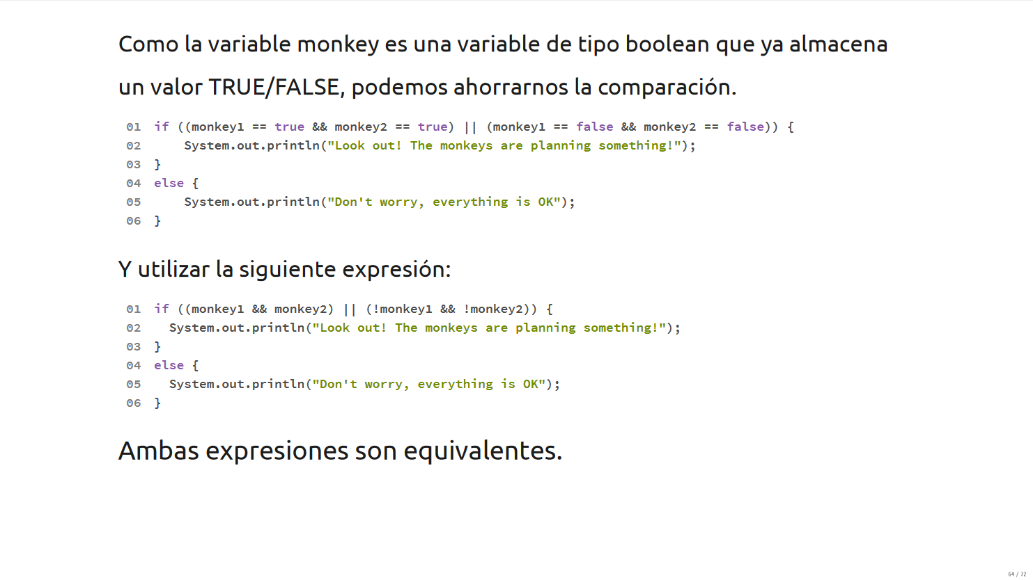

Slide 34
Switch

Slide 35




Lunes
Martes
Miércoles y Jueves
Viernes
Sábado y Domingo
No hay promociones!
$49.00
$35.00
$30.00

Slide 36
Usando IFs
Scanner keyboard = new Scanner(System.in); System.out.print("What day is today?: "); String day = keyboard.nextLine(); if (day.equals("Monday")){ System.out.println("2x1 in movie tickets!"); }
if (day.equals("Tuesday")){ System.out.println("Popcorn for $49.00"); }
if (day.equals("Wednesday") || day.equals("Thursday")){ System.out.println("Movie tickets for $35.00"); }
if (day.equals("Friday")) System.out.println("Any coffee for $30.00"); }
if (day.equals("Saturday") || day.equals("Sunday")){ System.out.println("No promos!"); } keyboard.close();

Slide 37
Usando IFs
Problemas:
El programa no detecta escenarios en donde los días están mal escritos.
Debemos agregar una condición por cada caso que debamos considerar.
Largo y difícil de leer.
Scanner keyboard = new Scanner(System.in); System.out.print("What day is today?: "); String day = keyboard.nextLine(); if (day.equals("Monday")){ System.out.println("2x1 in movie tickets!"); }
if (day.equals("Tuesday")){ System.out.println("Popcorn for $49.00"); }
if (day.equals("Wednesday") || day.equals("Thursday")){ System.out.println("Movie tickets for $35.00"); }
if (day.equals("Friday")) System.out.println("Any coffee for $30.00"); } if (day.equals("Saturday") || day.equals("Sunday")){ System.out.println("No promos!"); } keyboard.close();

Slide 38
Usando IF-ELSE
Scanner keyboard = new Scanner(System.in);
System.out.print("What day is today?: ");
String day = keyboard.nextLine();
if (day.equals("Monday")){
System.out.println("2x1 in movie tickets");
} else if (day.equals("Tuesday")){
System.out.println("Popcorn for $49.00");
} else if (day.equals("Wednesday") || day.equals("Thursday")){
System.out.println("Movie tickets for $35.00");
} else if (day.equals("Friday")){
System.out.println("Any coffee for $30.00");
} else if (day.equals("Saturday") || day.equals("Sunday")){
System.out.println("No promos :(");
} else {
System.out.println("Invalid day! try again");
}
keyboard.close();

Slide 39
Usando IF-ELSE
Problemas:
Debemos agregar una condición por cada caso que debamos considerar.
Largo y difícil de leer.
Scanner keyboard = new Scanner(System.in);
System.out.print("What day is today?: ");
String day = keyboard.nextLine();
if (day.equals("Monday")){
System.out.println("2x1 in movie tickets");
} else if (day.equals("Tuesday")){
System.out.println("Popcorn for $49.00");
} else if (day.equals("Wednesday") || day.equals("Thursday")){
System.out.println("Movie tickets for $35.00");
} else if (day.equals("Friday")){
System.out.println("Any coffee for $30.00");
} else if (day.equals("Saturday") || day.equals("Sunday")){
System.out.println("No promos :(");
} else {
System.out.println("Invalid day! try again");
}
keyboard.close();

Slide 40
Switch
Un switch es una instrucción condicional que nos permite determinar múltiples caminos a partir de una expresión integral.
Podemos utilizar una variable numérica o texto para generar los distintos caminos.
El switch está compuesto por tres elementos:
Switch
Case
Default (opcional)

Slide 41
Especificamos la condición usando:
switch(<expresion integral>)
Scanner keyboard = new Scanner(System.in);
System.out.print("What day is today?: ");
String day = keyboard.nextLine();
switch(day){
case "Monday":
System.out.println("2x1 in movie tickets");
break;
case "Tuesday":
System.out.println("Popcorn for $49.00");
break;
case "Wednesday":
System.out.println("Movie tickets for $35.00");
break;
case "Friday":
System.out.println("Any coffee for $30.00");
break;
}
keyboard.close();
Especificamos cada camino utilizando la sintaxis:
case <caso>:

Slide 42
Scanner keyboard = new Scanner(System.in);
System.out.print("What day is today?: ");
String day = keyboard.nextLine();
switch(day){
case "Monday":
System.out.println("2x1 in movie tickets");
break;
case "Tuesday":
System.out.println("Popcorn for $49.00");
break;
case "Wednesday":
System.out.println("Movie tickets for $35.00");
break;
case "Friday":
System.out.println("Any coffee for $30.00");
break;
}
keyboard.close();
La sentencia break se agrega para salir del bloque switch {}
Si no agregamos esta instrucción, el programa se saltaría a los siguientes case

Slide 43
Scanner keyboard = new Scanner(System.in);
System.out.print("What day is today?: ");
String day = keyboard.nextLine();
switch(day){
case "Monday":
System.out.println("2x1 in movie tickets");
break;
case "Tuesday":
System.out.println("Popcorn for $49.00");
break;
case "Wednesday": case "Thursday":
System.out.println("Movie tickets for $35.00");
break;
case "Friday":
System.out.println("Any coffee for $30.00");
break;
case "Saturday":
case "Sunday":
System.out.println("No promos :(");
break;
default:
System.out.println("Invalid day! try again");
}
keyboard.close();
Si queremos especificar múltiples casos con la misma lógica, podemos indicar
case <scenario1>: case <scenario2>:
case <scenario3>: code; break;
También podemos especificar un caso por default:
default:

Slide 44
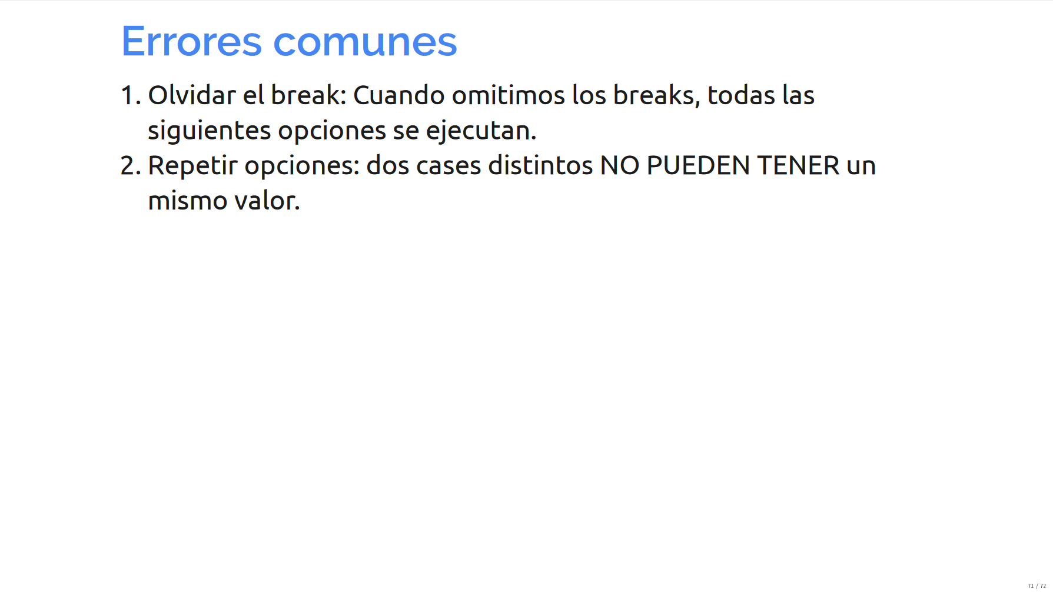

Slide 45
